Slide 1

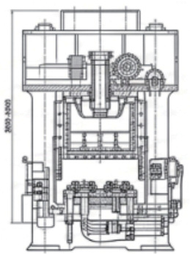
確認

Slide 2
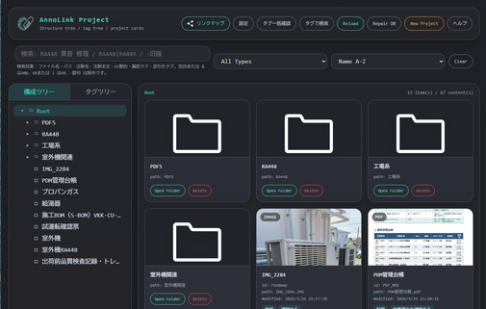
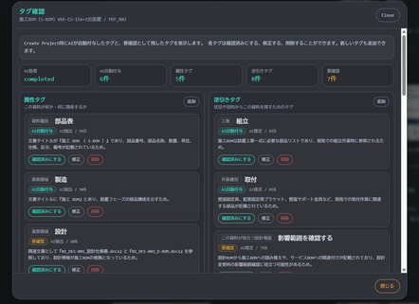
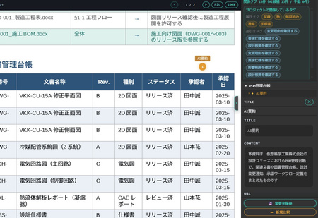
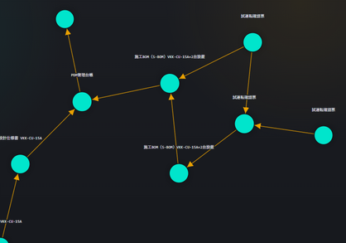
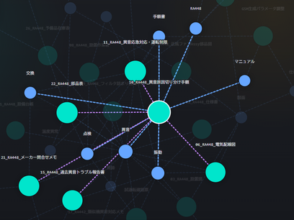
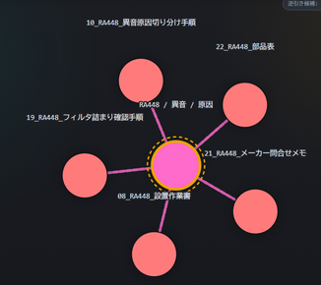


アプライド株式会社
広域システム営業部
〒101-0052 東京都千代田区神田小川町1-11-12 クロスタ4F
mail：hpc-pro@applied-net.co.jp
URL：https://mfrdx.applied-g.com/

Slide 3
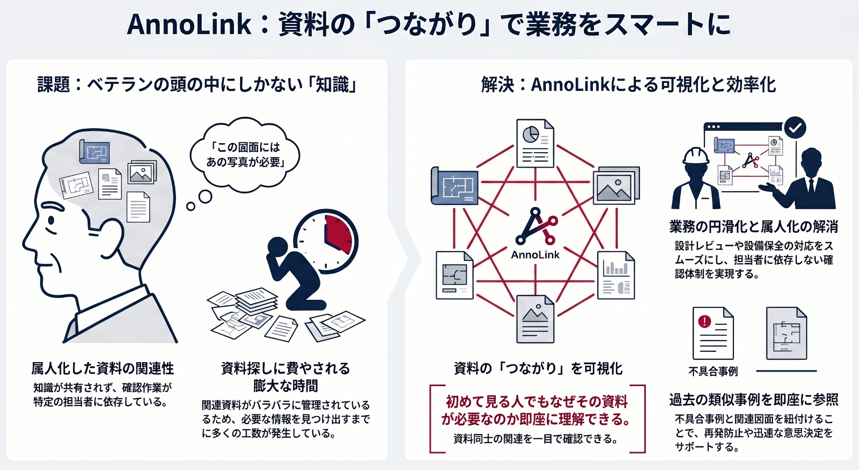
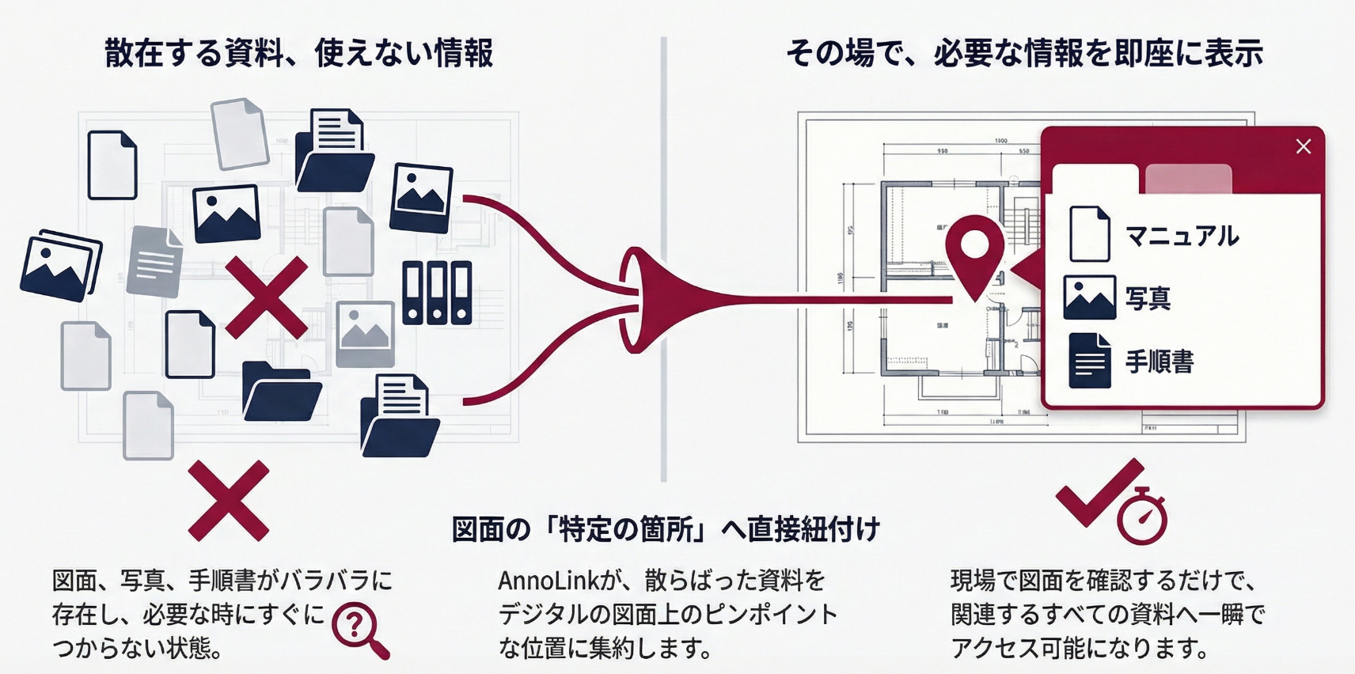
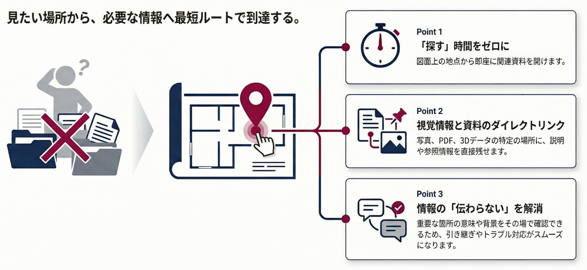

Slide 4

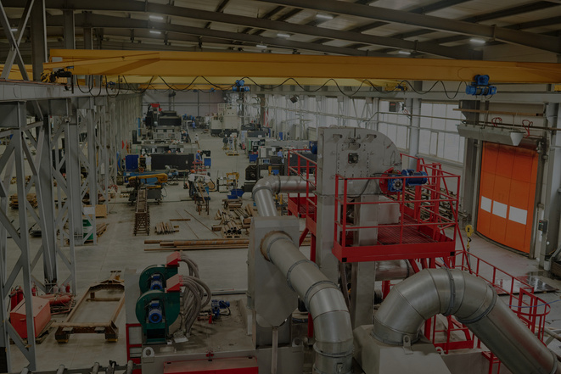
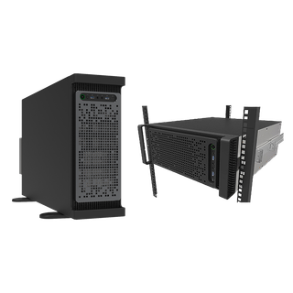
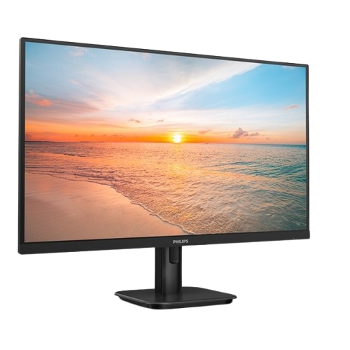

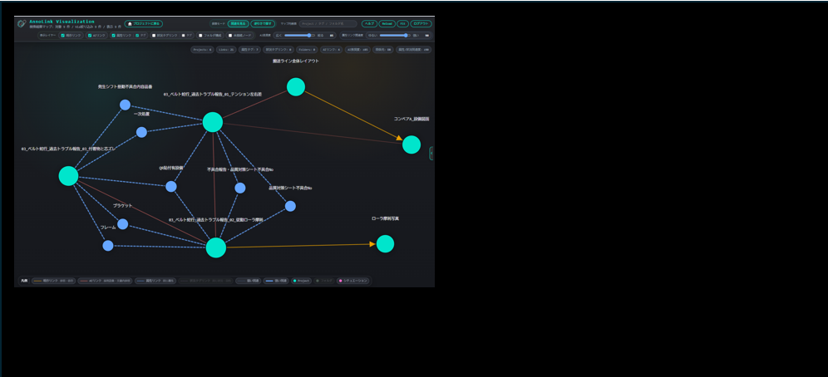
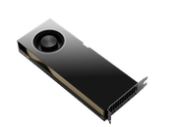





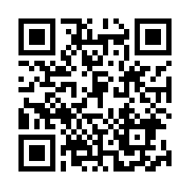
業界別活用シナリオ
直面している課題
AnnoLink なら
研究開発
機密情報や実測値を扱うため、
外部AIの利用に慎重にならざるを得ない。規程・手続き・過去事例の確認にも時間がかかる。
    研究報告書の症例からAIで検索
    実験データ・計測値から検索・自動生成
    機密情報を外部に出さず安全にAI活用
R&D
製造
機密図面・仕様書・過去トラブル情報が散在し、必要なノウハウを探すのに時間がかかる。
現場でAIを活用しづらい。
    機密図面・仕様書を社内環境でAI検索
    過去トラブル・品質記録からノウハウを抽出
    作業手順書・マニュアルを横断検索
Manufacture
提供プラン
Applied Workstation
ATINDE AnnoLink XRサーバー 推奨 HPC
スタンダードモデル
【システム構成】
AnnoLinkはサーバ（XRServer）を LAN、VPN上に設置する
オンプレミスのアプリケーションです。
クライアントPC（ユーザーアカウント）はブラウザで参照します。
XRServer 稼働条件： Windows11 64bit
GPU搭載推奨、ネットワーク接続必須
AnnoLinkProject, AnnoLinkEditor,AnnoLinkViz 稼働条件
Chrome、Safari 等一般的なブラウザ
ホイール付きマウスの利用を推奨
ATINDE AnnoLink XRサーバー 推奨モデル スペック（スタンダード）
■ OS：Windows 11 Pro 64bit
■ CPU：intel Core Ultra 7 270K Plus
24C(P8+E16) 24T/3.7-5.5GHz/L2:40MB/L3:36MB
■ メモリ：64GB(32GB×2) DDR5-5600 Unbuffered Non-ECC
■ SSD：1TB (M.2 NVMe) PCIe 4.0×4
■ GPU：NVIDIA® RTX™ PRO 4500 Blackwell 32GB-GDDR7
■ 電源：1000W 80PLUS GOLD認証 (ATX3.1)
■ 保証：1年間センドバックハードウェア保証
万円
（税別）
スターターセット
  & アプライド製PCセット
スターターセット
  & アプライド製PCセット
  AnnoLink 全機能 （買切）
  XRサーバーライセンス × 1
  ユーザーアカウント 5×ID セット
  HPC（GPU-Workstation）
  初期セットアップ費用
価格は
お問い合わせください。
  AnnoLink 全機能 （買切）
  XRサーバーライセンス × 1
  ユーザーアカウント 5×ID セット
  HPC（GPU-Workstation）
  初期セットアップ費用
480
万円
～
（税別）
  機能説明動画は
  コチラを
  ご覧ください
  ※ ID追加の場合は 1 ID単位 1.5万円（年間）
  ※ ID追加の場合は 1 ID単位 1.5万円（年間）
アプライド株式会社
広域システム営業部
〒101-0052 東京都千代田区神田小川町1-11-12 クロスタ4F
mail：hpc-pro@applied-net.co.jp
URL：https://mfrdx.applied-g.com/

